Slide 1
DEPARTAMENTO DE CIENCIAS DE LA TIERRA Y LA CONSTRUCCIÓN CARRERA DE INGENIERÍA GEOGRÁFICA Y DEL MEDIO AMBIENTE PROYECTO DE TITULACIÓN: “DISEÑO DE TECNOSOLES PARA LA RETENCIÓN DE FOSFATOS EN EL AGUA, DE LA PRESA PROPÓSITO MÚLTIPLE CHONE (PPMCH), A PARTIR DE MUESTRAS DE SUELOS DEL CANTÓN CHONE MANABÍ, ECUADOR”
AUTORES: CALVOPIÑA ENRÍQUEZ KAREN DANIELA
VILELA CARRILLO ADRIANA PATRICIA
DIRECTOR: ING. DAVID CARRERA PhD.
DIRECTOR CIGMA: ING. WILSON JÁCOME
OPONENTE: ING. DARIO BOLAÑOS PhD.
SECRETARIO ACADEMICO: DR. MARCELO MEJÍA

Slide 2
CAPÍTULO I: GENERALIDADES

Slide 3
ANTECEDENTES
Desde 2012 Ecuador ha desarrollado una serie de megaproyectos para el control de crecidas, sequías, y proyectos hidráulicos de Propósito Múltiple en diferentes zonas del país.
En algunos proyectos de represas del Ecuador ya se ha observado la colmatación de plantas acuáticas (lechuguines) sobre el espejo de agua, como son:
Represa de Chongón ubicada en Guayaquil, Represa Poza Honda del cantón Santa Ana, y Presa Propósito Múltiple Chone.
Por ello se han desarrollado técnicas de remediación ambiental tanto para aguas y suelos, como son los Tecnosoles, que comprenden un nuevo grupo de suelos creados entre 2006 y 2007, que ayudan a rehabilitar ambientes deteriorados. El propulsor de esta técnica, es el científico Felipe Macías Vázquez.

Slide 4
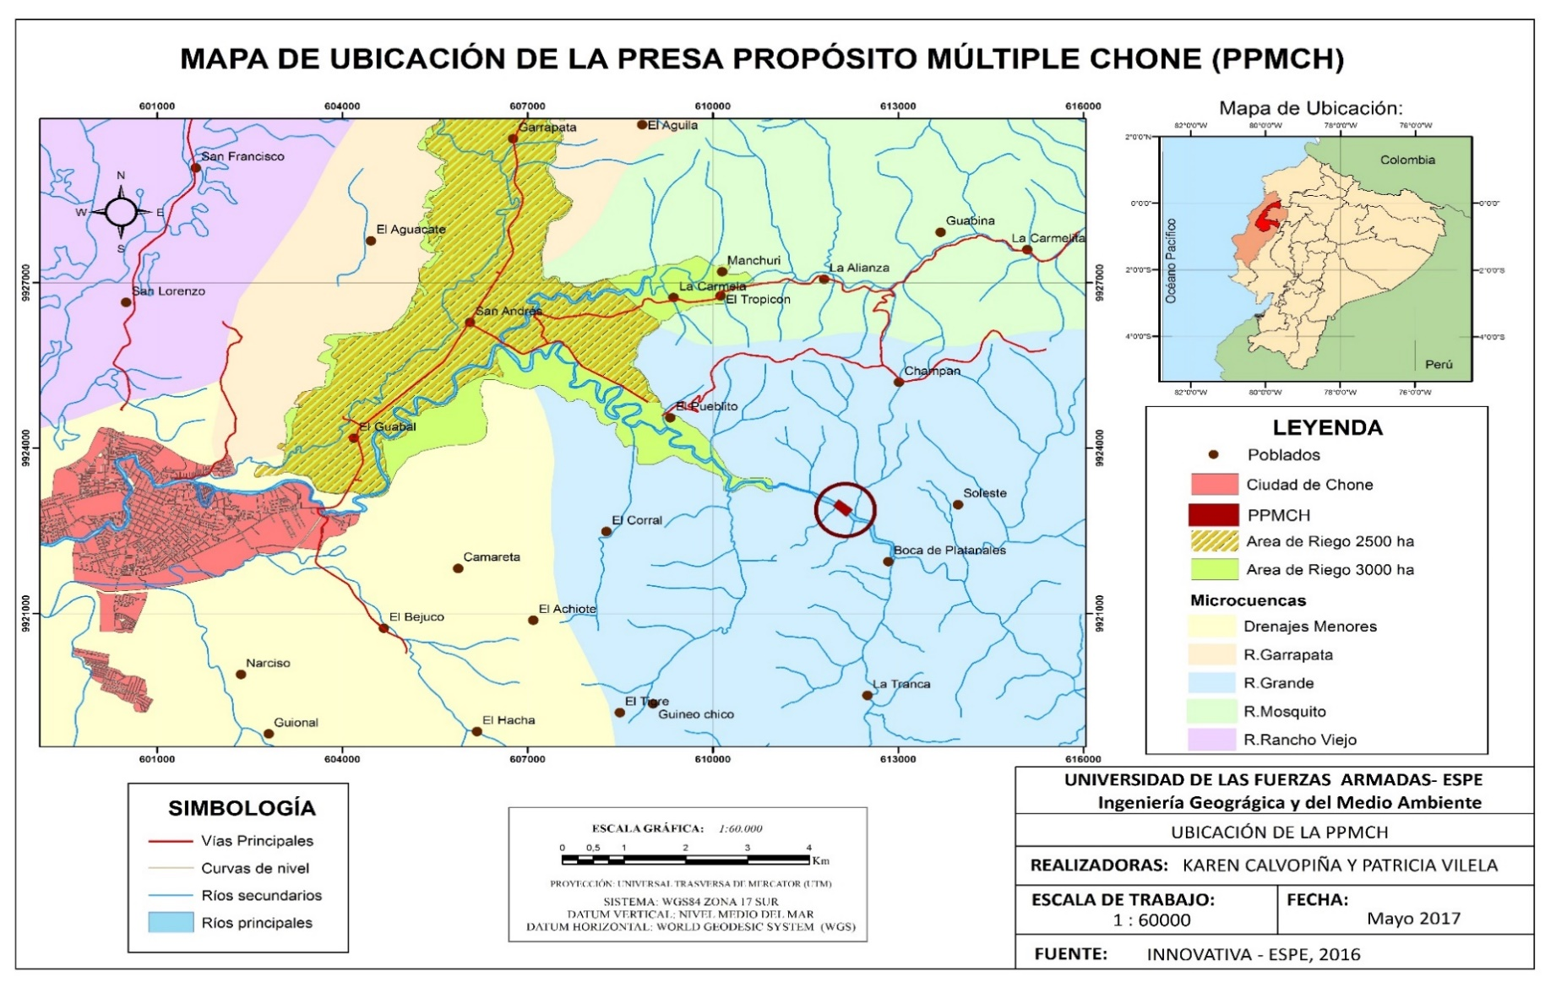
ÁREA DE ESTUDIO

Slide 5
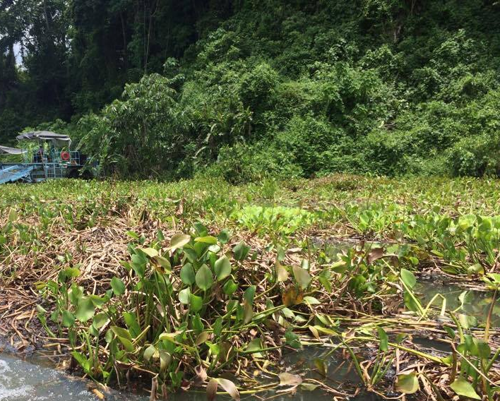
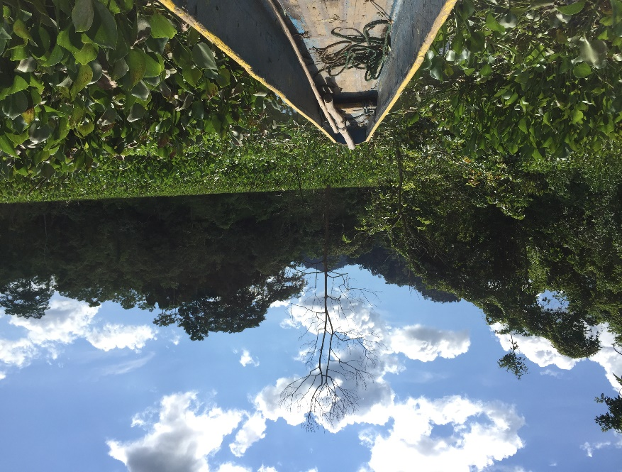
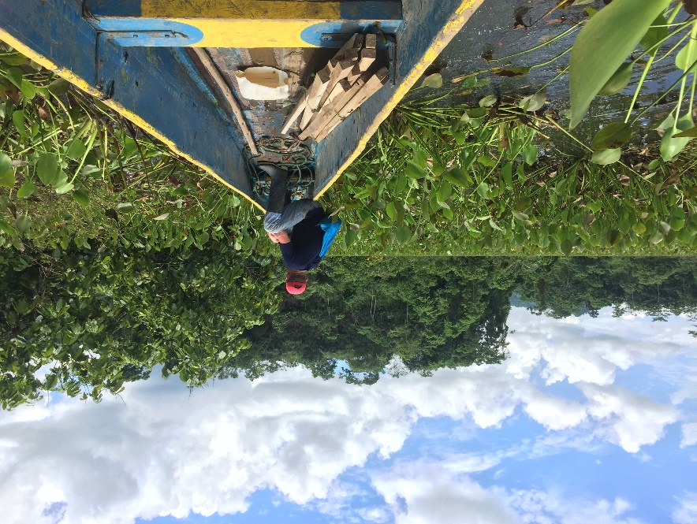
PROBLEMÁTICA Y JUSTIFICACIÓN
El cantón más grande de la provincia de Manabí es Chone, sus actividades económicas principales son la ganadería y la agricultura.
Río Grande, ubicado en el cantón Chone presenta una exagerada colmatación de plantas acuáticas (lechuguines), sobre el espejo de agua de la PPMCH, complicando la navegación y el traslado de los campesinos por el embalse debido a que se toman el espejo de agua de forma acelerada, por el exceso de nutrientes.

Slide 6
OBJETIVOS

Slide 7
Objetivo General
Diseñar Tecnosoles que sirvan para disminuir las concentraciones de fosfatos, desde el agua, en el sistema hidrográfico de río Grande ubicado en el cantón Chone, donde funciona la Presa Propósito Múltiple.

Slide 8
Objetivos Específicos
Caracterizar el agua, del sistema hidrográfico de río Grande con la determinación de los parámetros físicos y químicos: Potencial Hidrógeno (pH), potencial rédox (Eh), temperatura (T), conductividad eléctrica (CE), sulfatos (SO₄)²⁻, nitratos (NO₃)⁻, fosfatos (P – PO₄³⁻), en dos épocas, lluvias y estiaje.
Caracterizar el suelo mediante la medición de densidad aparente, real, porosidad, textura, pH, contenido de humedad y conductividad eléctrica en extractos de suelo. En dos épocas, lluvia y estiaje.
Diseñar composiciones de Tecnosoles a partir de suelos de la zona y derivados celulósicos; aserrín y cáscara de arroz, que retenga fosfatos en el agua.
Elaborar a escala de laboratorio las formulaciones de los Tecnosoles, a través de las isotermas de adsorción Langmuir y Freundlich.
Analizar las concentraciones de Fósforo en los años 2013, 2014, 2016 y 2017 en función con las condiciones climáticas de la precipitación, evaporación y evapotranspiración en el sistema hidrográfico de río Grande para comparar los niveles de Fósforo existentes en éste sistema.
Elaborar un mapa para ubicar los puntos donde existe una eutrofización acelerada en base a los resultados obtenidos.

Slide 9
CAPÍTULO II: FUNDAMENTO TEÓRICO

Slide 10
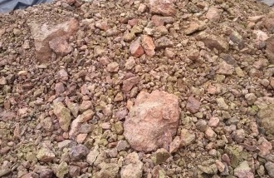
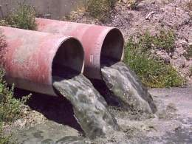
Presencia de Fósforo en el agua
Geología de la zona
Presencia de rocas fosfóricas que dan lugar a formaciones de fosfato de Calcio
Actividades antrópicas
Escurrimiento de aguas de riego producto de la agricultura y ganadería
Descargas domésticas e industriales

Slide 11
Eutrofización
Se define como eutrofización al incremento de nutrientes (Fósforo y Nitrógeno), en un cuerpo de agua que provoca el crecimiento acelerado de las plantas.
El estado trófico de un río, lago o laguna está afectado principalmente por Fósforo, puesto que es considerado como elemento limitante para que se inicie la eutrofización (FAO, 2017).
El límite máximo permisible de fosfatos ${PO}_{4}^{−3}$ según Jarvie, et al., (2013), es de 0.1 mg.$L^{−1}$

Slide 12
Tecnosoles
Tecnosol
tecno: tecnología; sol: suelo
Con un porcentaje de materiales aditivos o “artefactos” mayor al (20 o 30) %, (WRB, 2007) .
Aplican conocimientos amplios sobre edafología o ciencia del suelo, además de la biogeoquímica (Macías, 2011)

Slide 13
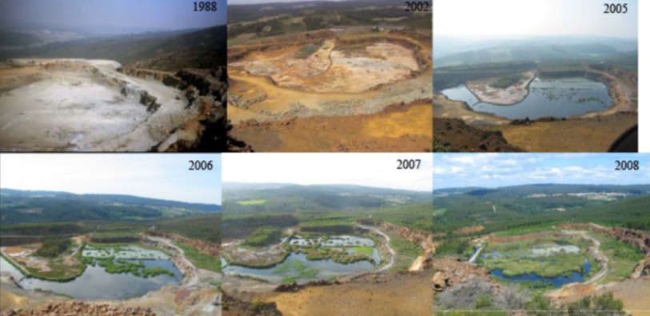
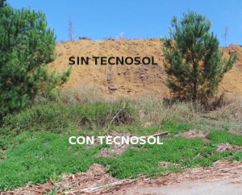
Usos de los Tecnosoles
Diseñados para que puedan realizar funciones ambientales y productivas como los suelos naturales
Disminuir en grandes cantidades las emisiones de gases de efecto invernadero que se producen en la gestión de residuos principalmente el CO₂, el CH₄, y el No_{x}a.
Valorización de residuos
Para deterioro ambiental probablemente irreversible
Fuente: Macías & Nieto, 2012
Fuente: Macías & Nieto, 2012

Slide 14
CAPÍTULO III: METODOLOGÍA

Slide 15
1
2
3
4
Agua
Normas INEN 2169:98 y 2176:98
con 26 puntos
Suelo
NOM-021-SEMARNAT-2000
con 17 puntos
Diseño y elaboración de Tecnosoles
Experimental
7 propuestas de Tecnosol
Pruebas de Retención de fosfatos (${PO}_{4}^{−3})$
Pruebas de Retención de fosfatos (PO_4^(−3))
Ensayos de laboratorio
Cinética de remoción
Isotermas de Freundlich y Langmuir

Slide 16
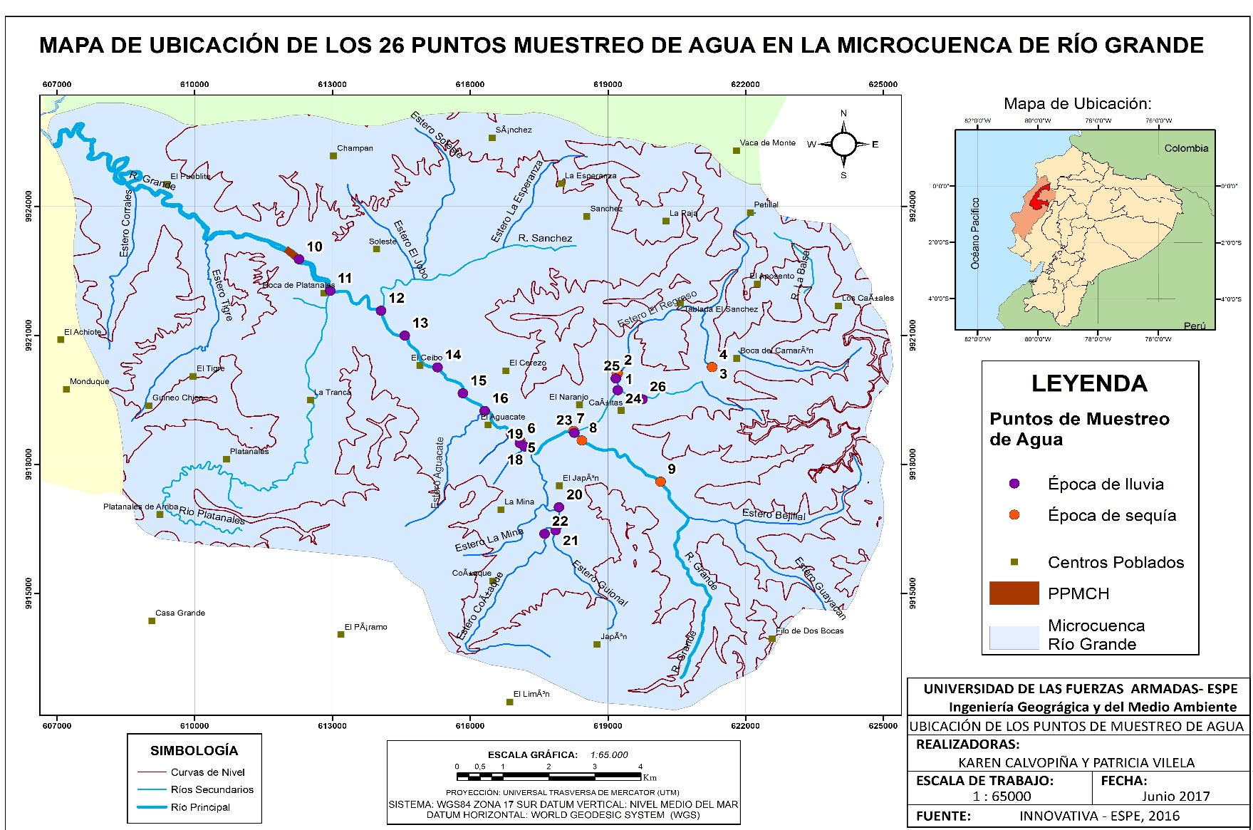
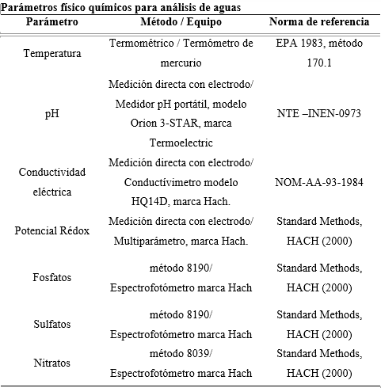
Caracterización de aguas
1

Slide 17
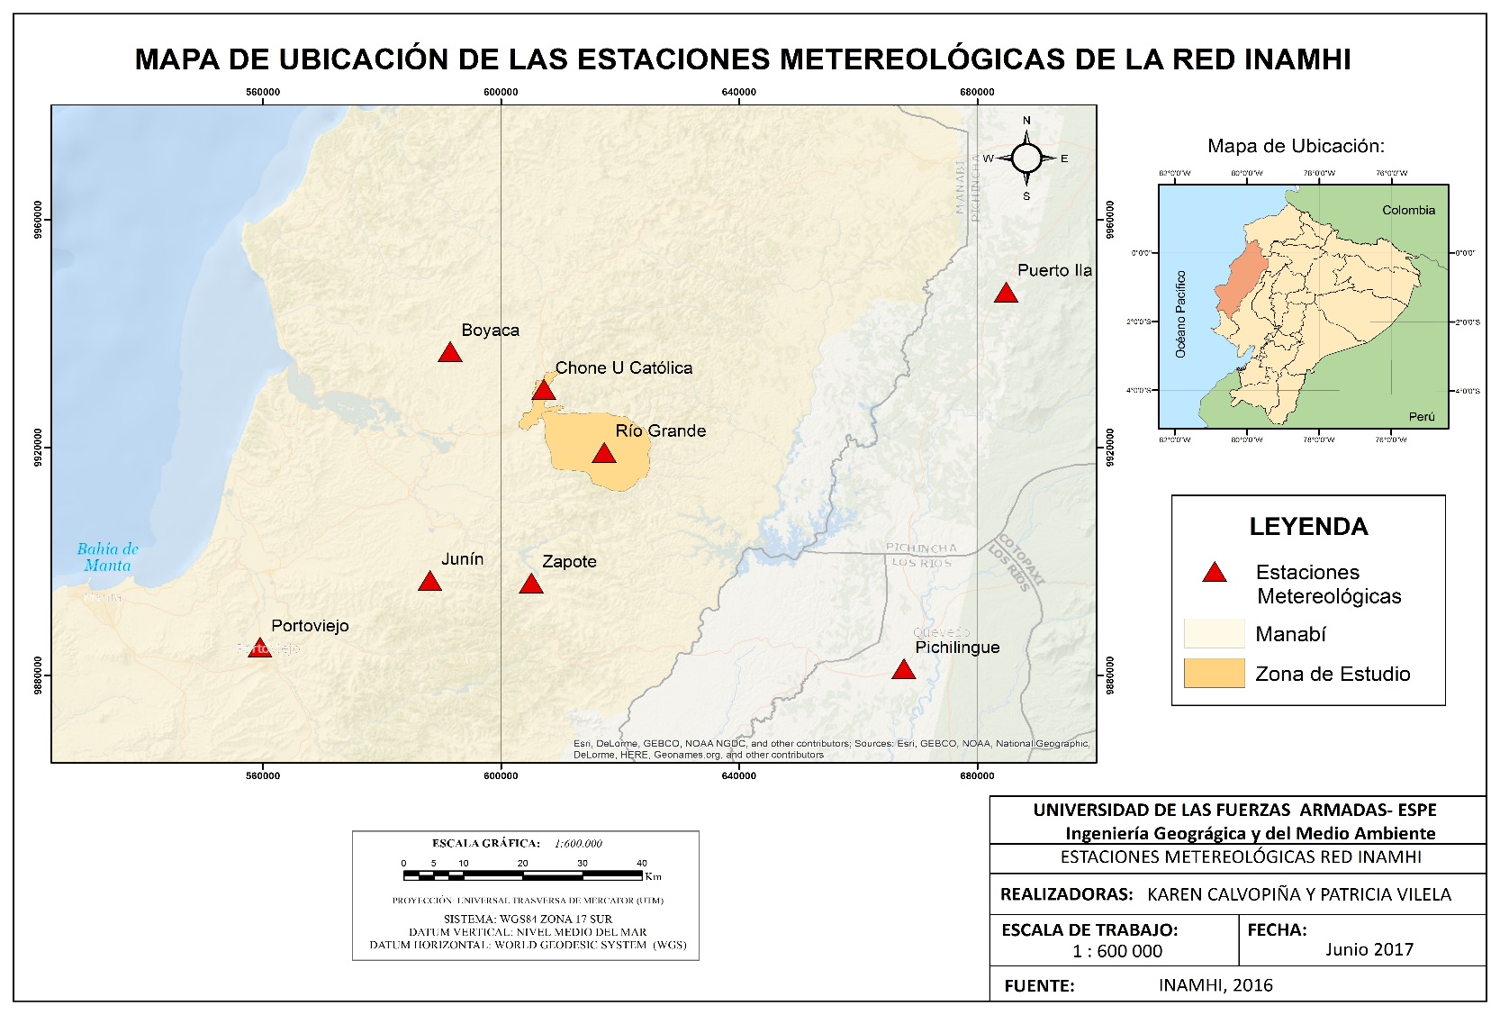
Precipitación, evaporación y evapotranspiración
1

Slide 18
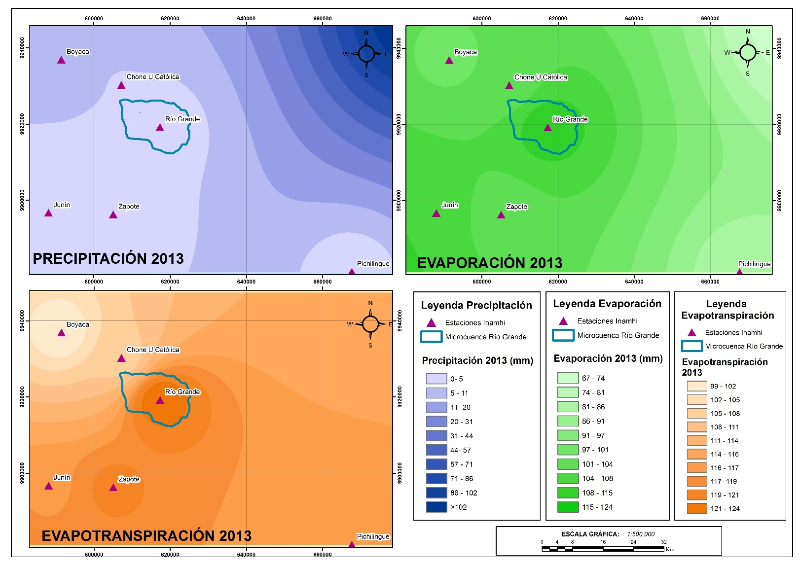

Slide 19
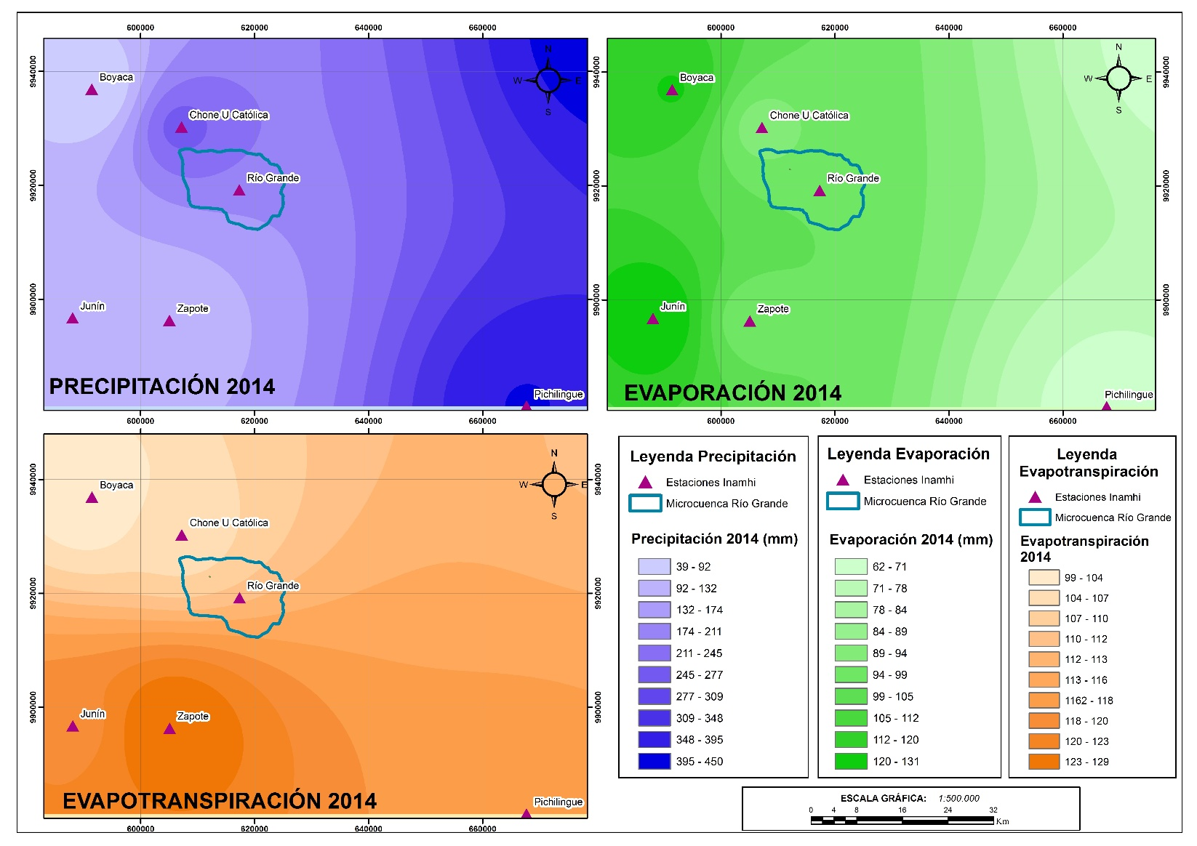

Slide 21
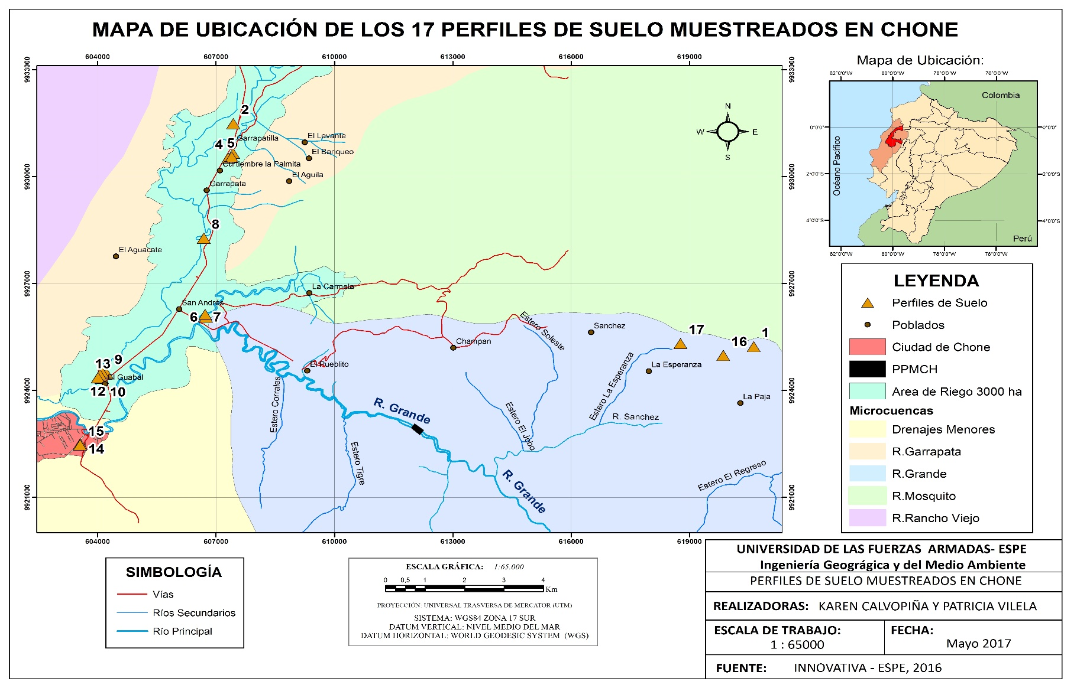
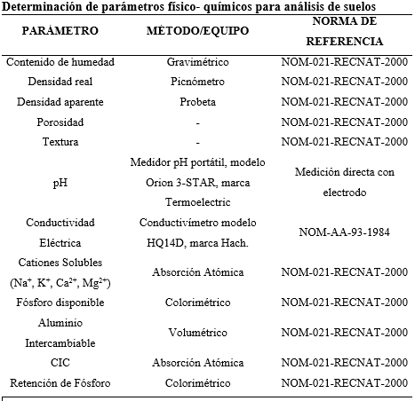
Caracterización de suelos
2

Slide 22
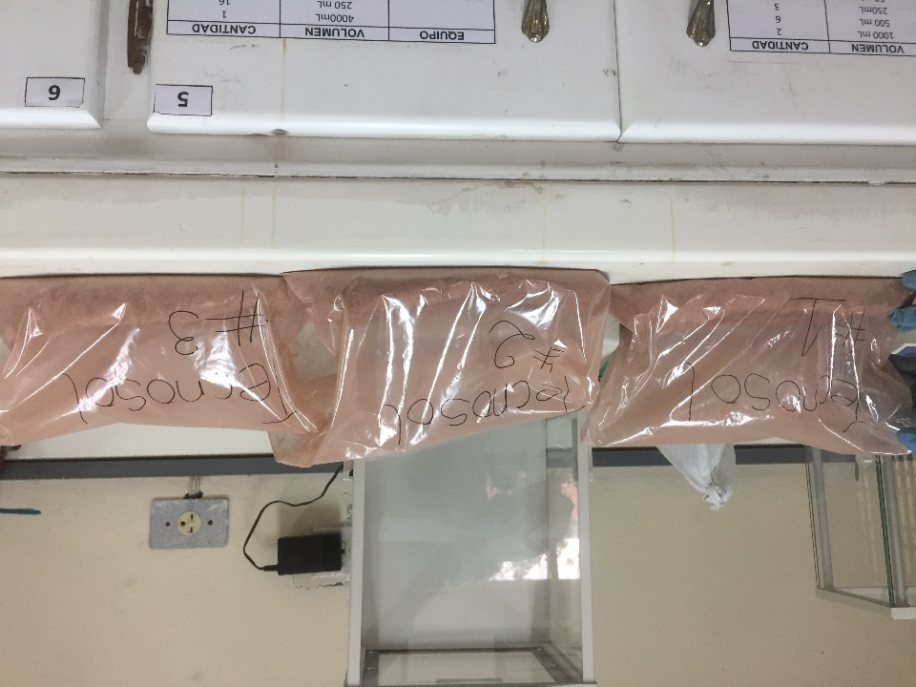
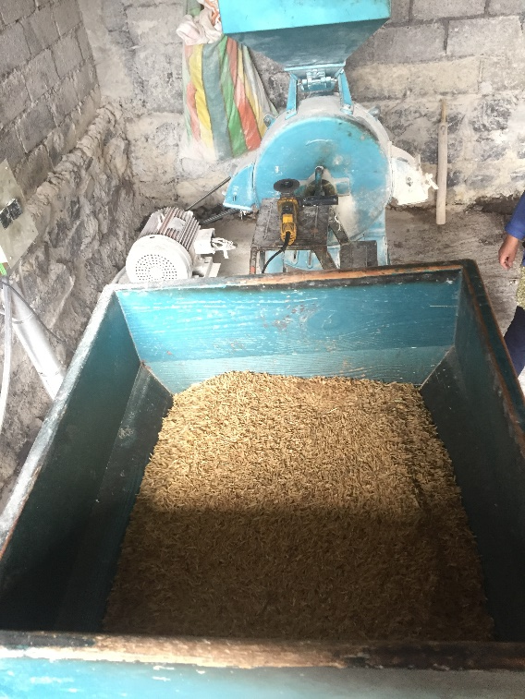
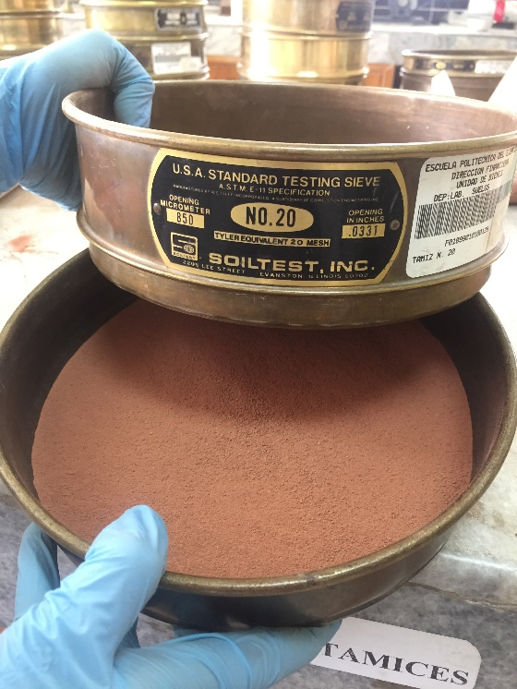
Diseño y elaboración de Tecnosoles
3
Para la elaboración de cada uno de los Tecnosoles se procedió en primer lugar a pasar todos los componentes por un tamiz # 20, en segundo lugar a pesar cada elemento en diferentes porcentajes y en tercer lugar a mezclarlos en una funda de tipo ziploc hasta conseguir una mezcla homogénea.

Slide 23
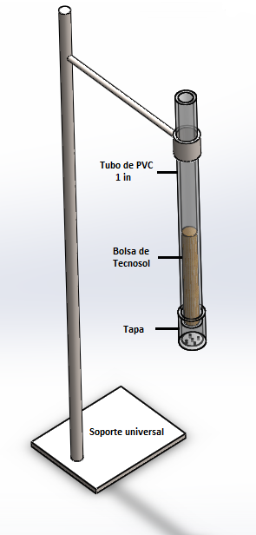
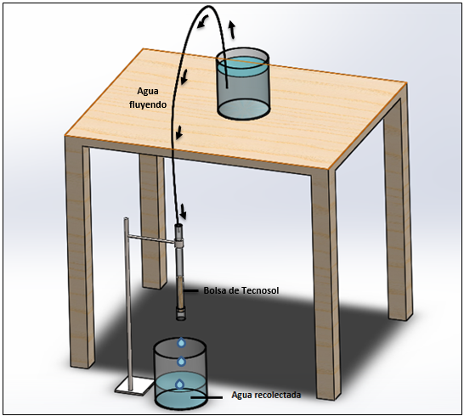
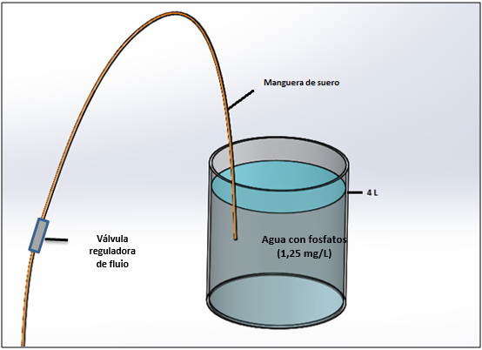
Retención de fosfatos en el Tecnosol: Ensayo en columna
4

Slide 24
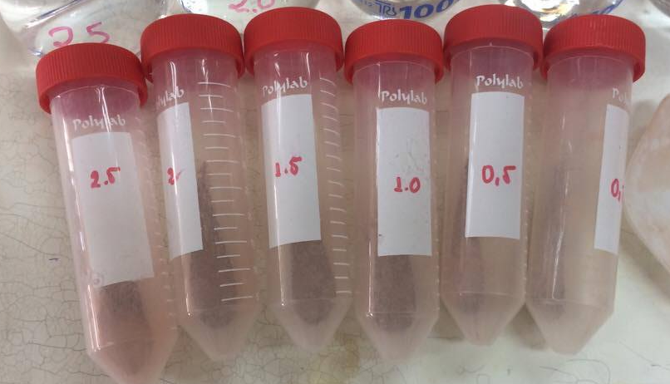
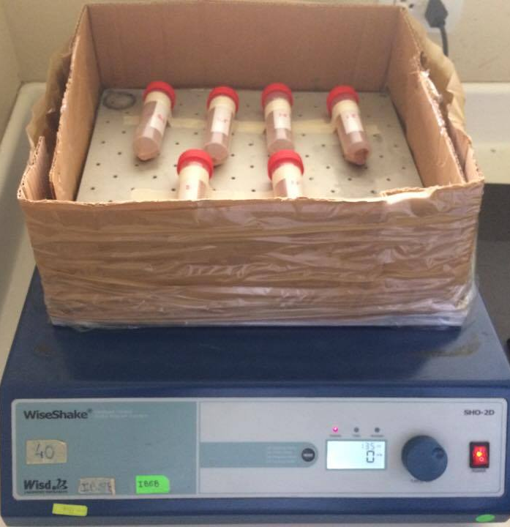
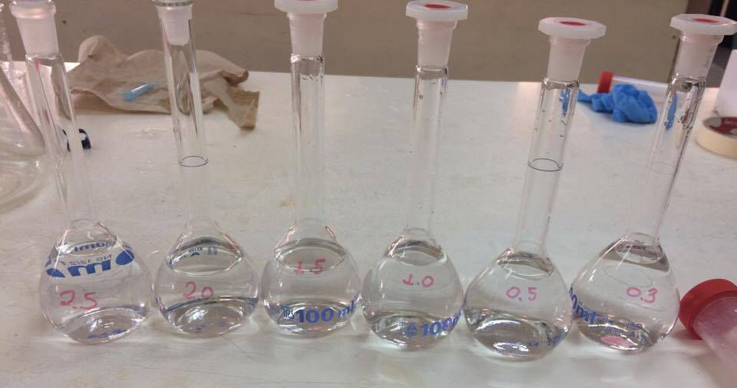
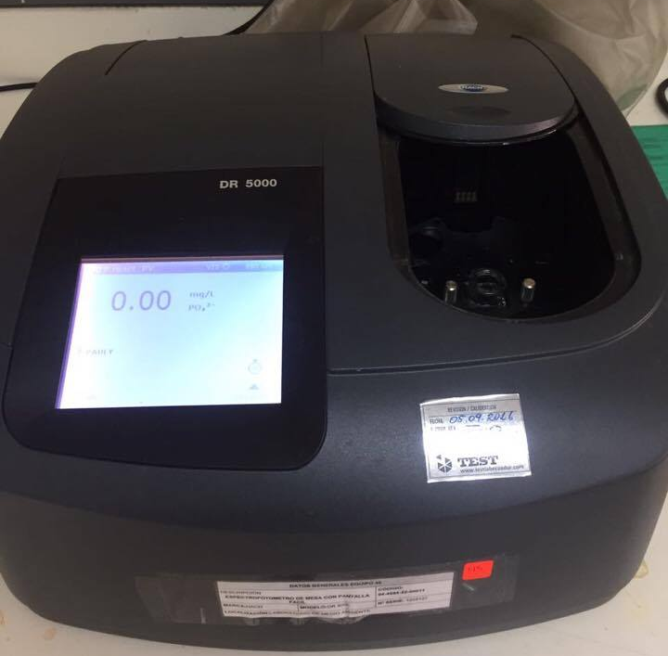
Retención de fosfatos en el Tecnosol: Agitación Isotermas de Freundlich y Langmuir
4
seis diferentes soluciones iniciales de agua sintética con concentraciones conocidas de fosfatos de: (0,3, 0,5, 1, 1,5, 2, 2,5) mg. L⁻¹.
Proporción: un gramo del Tecnosol, para 20 mL del agua sintética
Agitación de la mezcla durante 4 horas
Lectura en el espectofotómetro

Slide 25
CAPÍTULO IV: RESULTADOS

Slide 26
Agua: Parámetros físico químicos
Temperatura sequía : 23 a 28 grados Celsius invierno: 30 a 32 grados Celsius menor a 35°C como estipula el acuerdo N° 061
pH: calificadas como aguas medianamente alcalinas y neutras
no mostraron problemas de salinidad presentando valores inferiores a 750 µS/cm (Olías , Cerón, & Fernández, 2005)
(${SO}_{4}^{−2}$) variaron de 17 a 66 mg.L-1 menor a 250 mg.L⁻¹

Slide 27
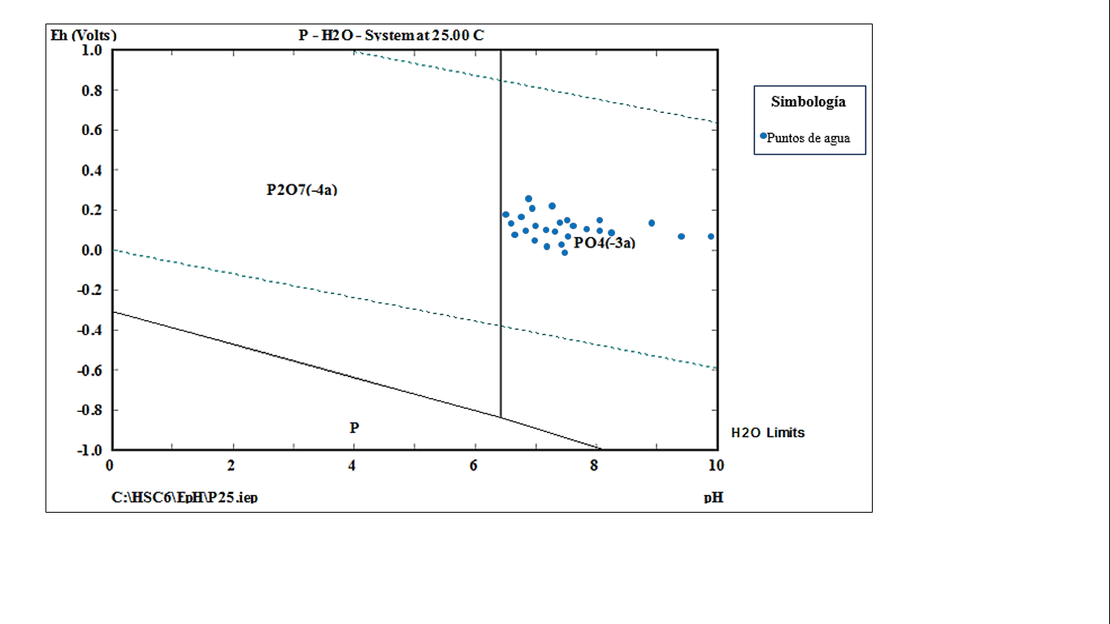
Agua: Parámetros físico químicos
Se encuentran en valores comprendidos de 0,15 a 0,2 voltios y valores de pH de 6,4 a 10 aproximadamente, manteniéndose estables las concentraciones de fosfatos de acuerdo al gráfico de Pourbaix,

Slide 28
Fosfatos y Nitratos: para explicar el fenómeno de eutrofización
2013: el 77% aceleran los procesos de eutrofización
2014: el 85% acelera este proceso
2016 y 2017: el 100% aceleran los procesos de eutrofización
con valores superiores a 0,1 mg.$L^{−1}$ ${PO}_{4}^{−3}$
Las concentraciones de N$O_{3}^{−}$, fueron menor a 10 mg.$L^{−1}$, como sugiere la EPA, encontrándose dentro de los límites

Slide 29
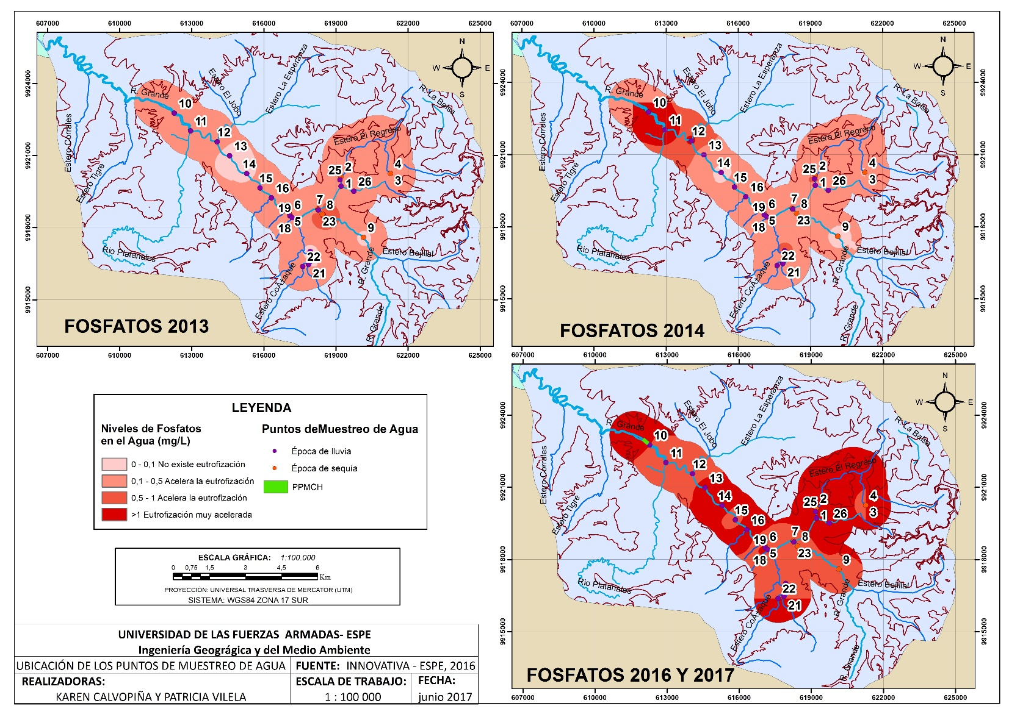
Mapa de las concentraciones de fosfatos en el agua del sistema hidrográfico de río Grande de los años 2013, 2014, 2016 y 2017

Slide 30
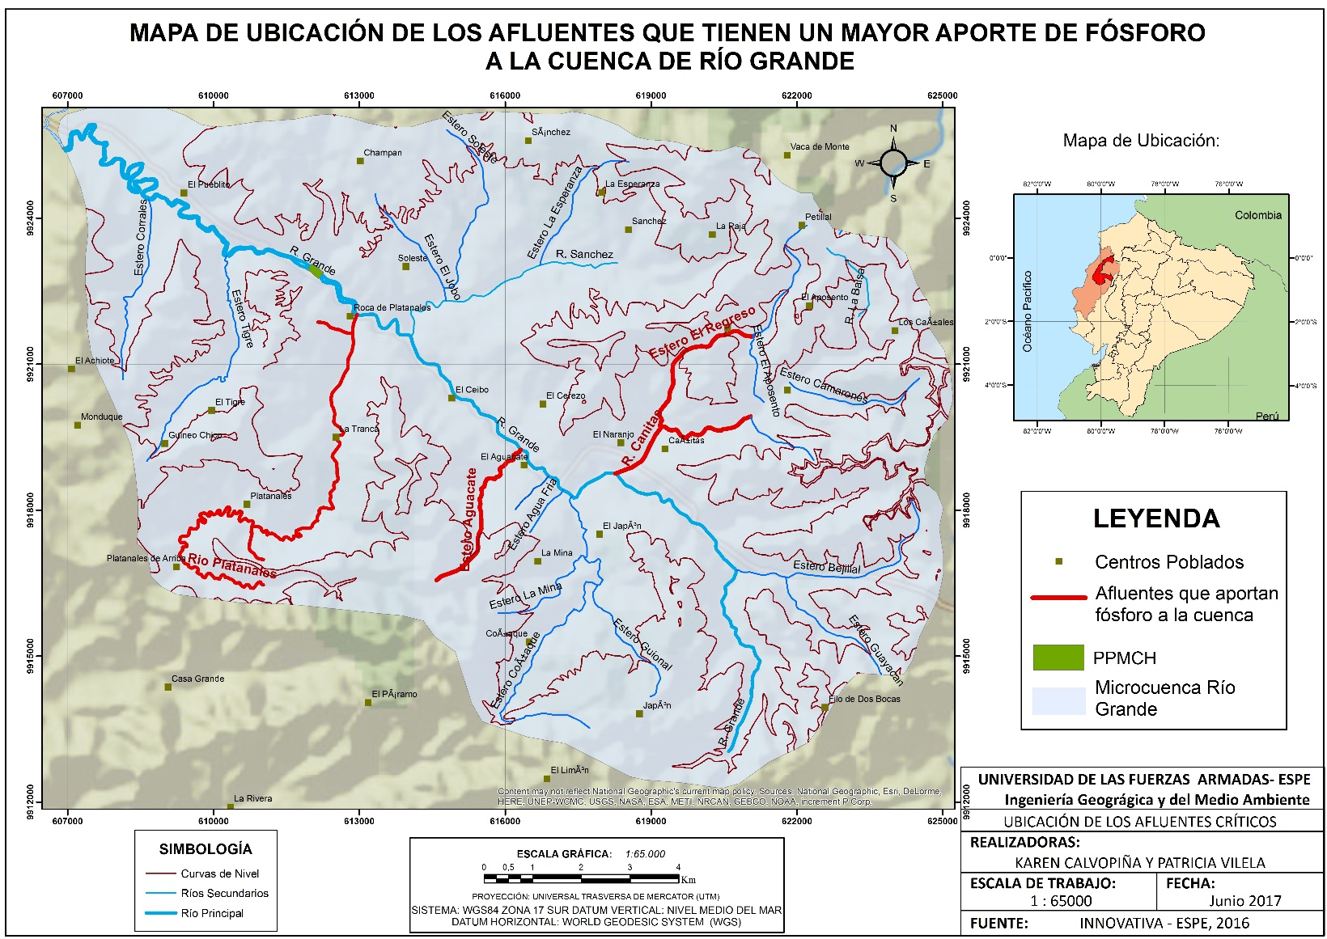

Slide 31
Análisis estadístico de las concentraciones de fosfatos vs condiciones climáticas
N° punto | 2013 |  |  |  | 2014 |  |  |  | 2016 – 2017
 | PO₄⁻³ mg.L⁻¹ | Precipitación mm | Evaporación mm | Evapotranspiración mm | PO₄⁻³ mg.L⁻¹ | Precipitación mm | Evaporación mm | Evapotranspiración mm | PO₄⁻³ mg.L⁻¹ | Precipitación mm | Evaporación mm | Evapotranspiración mm
1 | 0,26 | 1,56 | 111,94 | 124,02 | 0,08 | 185,04 | 98,05 | 111,39 | 1,57 | 3,5 | 99,54 | 138,86
2 | 0,38 | 1,62 | 111,95 | 124,02 | 0,11 | 185,08 | 98,05 | 111,38 | 1,42 | 3,5 | 99,55 | 138,88
3 | 0,48 | 2,22 | 111,96 | 123,04 | 0,08 | 184,13 | 97,99 | 111,75 | 0,97 | 3,11 | 99,91 | 138,28
4 | 0,28 | 1,45 | 111 | 123,04 | 0,11 | 194,13 | 97,99 | 111,75 | 0,81 | 3,09 | 99,31 | 138,28
5 | 0,28 | 1,53 | 111,26 | 124,44 | 0,15 | 190,67 | 98,44 | 111,83 | 0,64 | 3,39 | 99,34 | 138,79
6 | 0,16 | 1,44 | 112,26 | 124,44 | 0,16 | 190 | 98,44 | 111,83 | 0,73 | 3,09 | 99,64 | 138,79
7 | 0,34 | 1,64 | 112,22 | 124,39 | 0,12 | 191,05 | 98,36 | 111,89 | 0,82 | 3,1 | 99,43 | 138,59
8 | 1,31 | 3 | 112,17 | 124,33 | 0,31 | 189,99 | 98,41 | 112,07 | 0,72 | 3,09 | 99,62 | 138,46
9 | 0,05 | 1,4 | 111,58 | 123,62 | 0,01 | 186,62 | 98,5 | 112,82 | 0,82 | 3,11 | 99,41 | 137,69
10 | 0,25 | 1,61 | 107,09 | 116,2 | 1,42 | 213,74 | 98,96 | 110,96 | 1,28 | 3,13 | 99,57 | 142,85
11 | 0,25 | 1,61 | 109,25 | 119,75 | 1,21 | 213,58 | 98,85 | 111,83 | 0,6 | 3,06 | 99,67 | 141,76
12 | 0,2 | 1,44 | 110,34 | 121,66 | 1,05 | 194,69 | 97,2 | 110,34 | 0,6 | 3,07 | 99,49 | 141,2
13 | 0 | 1,06 | 111 | 122,69 | 0,31 | 192,01 | 98,51 | 110,8 | 1,2 | 3,17 | 99,61 | 140,68
14 | 0,1 | 1,43 | 111,66 | 123,66 | 0,13 | 193,34 | 97,49 | 110,38 | 1,13 | 3,17 | 99,48 | 140,1
15 | 0,39 | 1,71 | 112,05 | 124,12 | 0,14 | 196,87 | 97,86 | 110,91 | 0,72 | 3,08 | 99,48 | 139,66
16 | 0,1 | 1,41 | 112,19 | 124,39 | 0,14 | 194,6 | 98,09 | 111,25 | 1,75 | 3,46 | 99,82 | 139,32
17 | 0 | 1,39 | 112 | 124,45 | 0,15 | 189,64 | 98,22 | 111,67 | 0,75 | 3,09 | 99,56 | 138,88
18 | 0,32 | 1,63 | 112,21 | 124,44 | 0,16 | 190,01 | 98,39 | 111,89 | 1 | 3,39 | 99,76 | 138,78
19 | 0,39 | 1,78 | 112,24 | 124,43 | 0,23 | 189,98 | 98,48 | 111,97 | 0,63 | 3,05 | 99,33 | 138,69
20 | 0 | 1,48 | 111,01 | 124,03 | 0,72 | 190,21 | 98,78 | 112,93 | 0,65 | 3,08 | 99,66 | 137,94
21 | 0 | 1,87 | 111,01 | 123,76 | 0,01 | 181,77 | 98,89 | 113,32 | 0,68 | 3,07 | 99,57 | 137,73
22 | 0,3 | 1,6 | 111,7 | 123,75 | 0,55 | 189,52 | 98,24 | 113,36 | 1,05 | 3,12 | 99,59 | 137,74
23 | 0,34 | 1,65 | 112,21 | 124,39 | 0,15 | 190,01 | 98,38 | 111,95 | 0,38 | 3 | 99,53 | 138,56
24 | 0,3 | 1,65 | 111 | 124,1 | 0,16 | 193,72 | 98,12 | 111,58 | 1,73 | 3,47 | 99,84 | 138,72
25 | 0,32 | 1,6 | 111,98 | 124,02 | 1,2 | 194,78 | 98,07 | 111,42 | 1,6 | 3,49 | 99,55 | 138,84
26 | 0,38 | 1,66 | 111,85 | 123,91 | 0,11 | 192,83 | 98,16 | 111,8 | 1,4 | 3,45 | 99,55 | 138,49

Slide 32
Análisis de correlación
Interpretación del coeficiente de correlación
Fuente: Libro de Estadística para la Administración y Economía, 2004

Slide 33
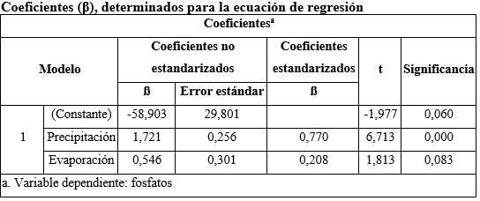
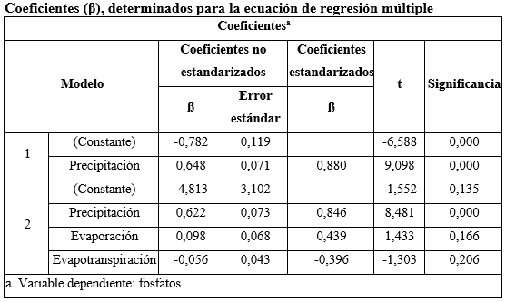
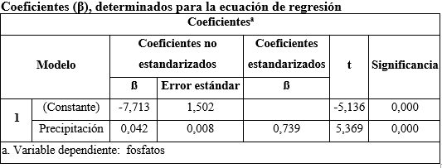
Análisis de regresión
Concluyendo:
Que los fosfatos están relacionados con la precipitación, siendo directamente proporcionales, es decir, a mayor intensidad de lluvias mayor será la concentración de fosfatos. También, se confirmó que las variables evaporación y evapotranspiración no justifican la presencia de fosfatos en el agua
Regresión lineal múltiple
95 % confianza y
5 % de significancia
$R^{2}$ de 0,775
R^2 de 0,775
$R^{2}$ de 0,546
R^2 de 0,546
$R^{2}$ de 0, 715
R^2 de 0, 715
2013
2014
2016 y 2017

Slide 34
Suelos: Parámetros físicos y químicos
N° de perfil | Cultivo | Fecha | Humedad % | Densidad aparente g.(cm³)⁻¹ | Densidad real g.(cm³)⁻¹ | Porosidad % | Textura
1 | Sin cultivo | Febrero 2016 | 47,49 | 1,04 | 2,10 | 50,44 | Arcillas
2 | Naranjos | Febrero 2016 | 28,18 | 1,19 | 2,07 | 42,62 | Texturas Francas
3 | Plátano | Febrero 2016 | 29,43 | 1,22 | 2,23 | 45,17 | Texturas Francas
4 | Cacao | Febrero 2016 | 32,98 | 1,04 | 2,08 | 49,79 | Texturas Francas
5 | Cacao y plátano | Febrero 2016 | 39,21 | 1,22 | 2,04 | 40,08 | Texturas Francas
6 | Plátano | Febrero 2016 | 54,03 | 1,06 | 1,90 | 44,21 | Texturas Francas
7 | Pasto | Agosto 2016 | 29,60 | 1,18 | 2,39 | 50,56 | Arcillas
8 | Maíz | Agosto 2016 | 38,60 | 1,14 | 2,34 | 51,00 | Arcillas
9 | Sin cultivo | Agosto 2016 | 50,64 | 1,1 | 2,15 | 48,91 | Texturas Francas
10 | Naranja y mandarina | Agosto 2016 | 42,27 | 1,00 | 2,28 | 56,14 | Arcillas
11 | Cacao | Agosto 2016 | 36,59 | 0,98 | 2,27 | 56,56 | Arcillas
12 | Cítricos | Agosto 2016 | 29,51 | 1,18 | 2,45 | 51,62 | Arcillas
13 | Cítricos | Agosto 2016 | 36,96 | 1,14 | 2,18 | 47,47 | Texturas Francas
14 | Cacao | Agosto 2016 | 24,69 | 1,20 | 2,25 | 46,60 | Texturas Francas
15 | Sin cultivo | Agosto 2016 | 21,39 | 1,11 | 2,41 | 54,00 | Arcillas
N° | pH | CE dS.m⁻¹ | Na⁺ cmol.kg⁻¹ | K⁺ cmol.kg⁻¹ | Ca²⁺ cmol.kg⁻¹ | Mg²⁺ cmol.kg⁻¹
Perfil 1 | 4,90 | 0,05100 | 0,026474 | 0,00095 | 0,00114 | 0,00221
Perfil 2 | 6,50 | 0,16800 | 0,025113 | 0,02177 | 0,03281 | 0,02430
Perfil 3 | 7,39 | 0,28500 | 0,039083 | 0,04062 | 0,02653 | 0,02803
Perfil 4 | 7,52 | 0,31000 | 0,047610 | 0,02257 | 0,05662 | 0,02416
Perfil 5 | 6,41 | 0,10400 | 0,022750 | 0,00777 | 0,01473 | 0,01109
Perfil 6 | 7,43 | 0,15300 | 0,026268 | 0,02141 | 0,01832 | 0,01231
Perfil 7 | 6,91 | 0,33800 | 0,007313 | 0,00304 | 0,00630 | 0,00287
Perfil 8 | 6,64 | 0,65700 | 0,008191 | 0,00444 | 0,01015 | 0,00432
Perfil 9 | 7,17 | 0,63400 | 0,009040 | 0,00682 | 0,00965 | 0,00646
Perfil 10 | 6,93 | 0,26200 | 0,005610 | 0,00325 | 0,00529 | 0,00236
Perfil 11 | 6,84 | 0,30700 | 0,006325 | 0,00330 | 0,00484 | 0,00275
Perfil 12 | 6,60 | 0,24900 | 0,005635 | 0,00178 | 0,00541 | 0,00167
Perfil 13 | 7,10 | 0,33300 | 0,004030 | 0,00221 | 0,00519 | 0,00151
Perfil 14 | 6,60 | 0,54200 | 0,008520 | 0,00456 | 0,01560 | 0,00432
Perfil 15 | 6,60 | 0,30200 | 0,008000 | 0,00185 | 0,00355 | 0,00180

Slide 35
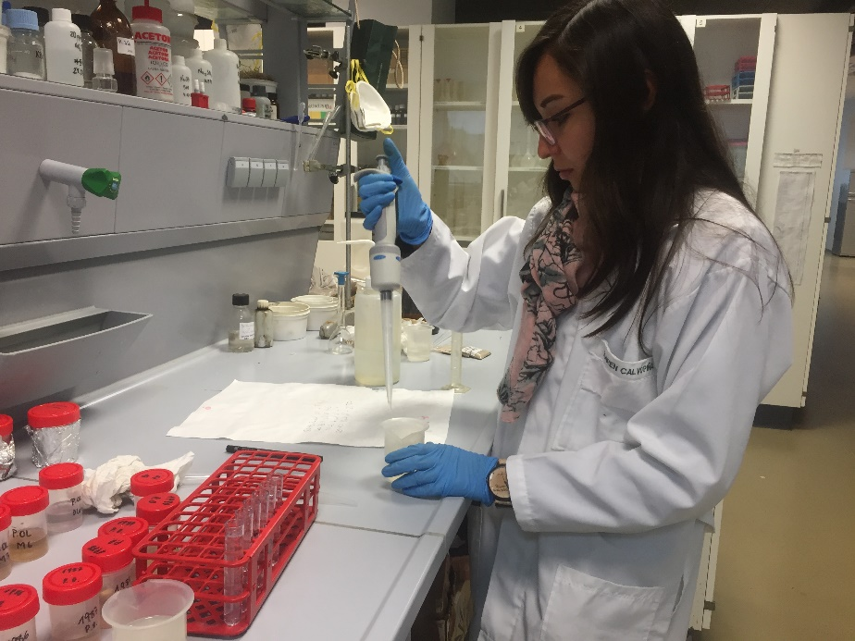
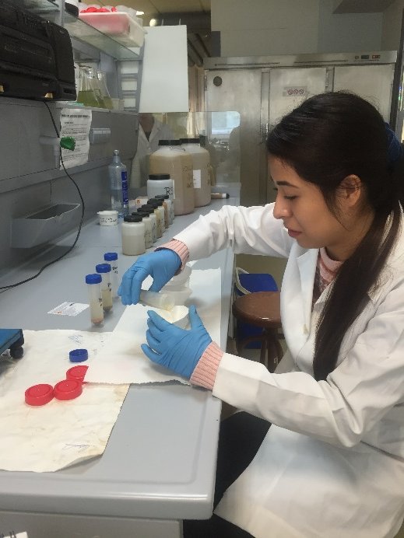
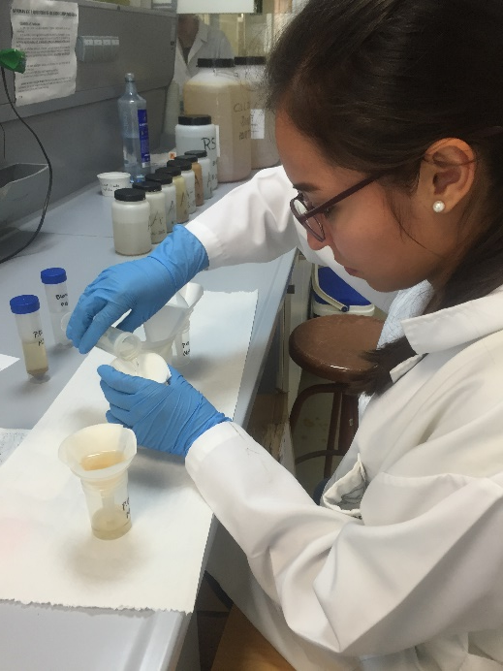
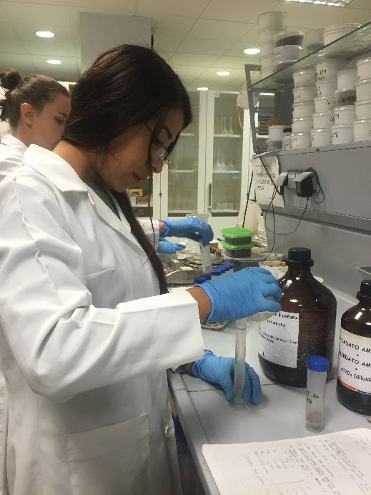
Análisis Químico de los 3 perfiles seleccionados
N° | pH | Fósforo mg.L⁻¹ | Acidez Intercambiable cmol.kg⁻¹ | Aluminio Intercambiable cmol.kg⁻¹ | K⁺ cmol.kg⁻¹ | Ca²⁺ cmol.kg⁻¹ | Mg²⁺ cmol.kg⁻¹ | Na⁺ cmol.kg⁻¹ | Bases totales Intercambiables cmol.kg⁻¹ | Retención de Fósforo (%)
Perfil 1 | 4,9 | < 3,5 | 3,14 | 1,80 | 0,40 | 10,06 | 4,79 | 0,79 | 16,04 | 42,89
Perfil 2 | 6,59 | 37,00 | 0,00 | <0,12 | 4,13 | 21,80 | 4,72 | 0,14 | 30,79 | 12,27
Perfil 5 | 6,40 | 124,00 | 0,00 | <0,12 | 1,23 | 22,60 | 5,82 | 0,20 | 29,85 | 13,96

Slide 36
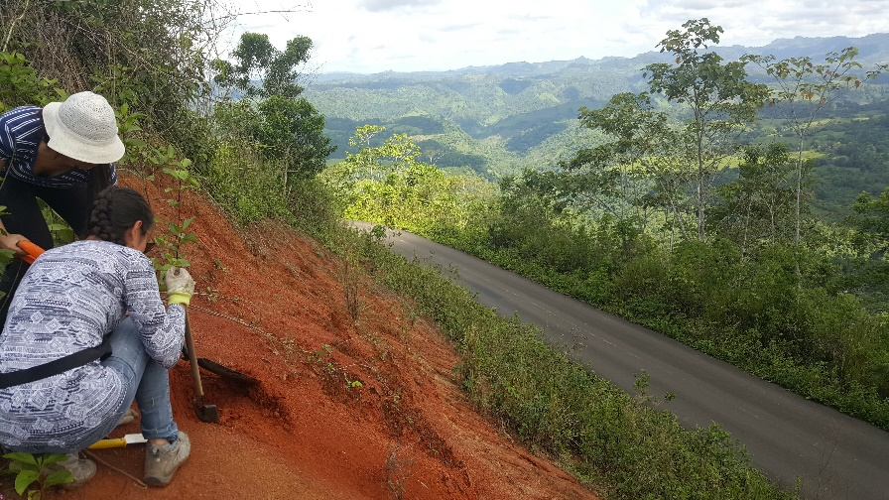
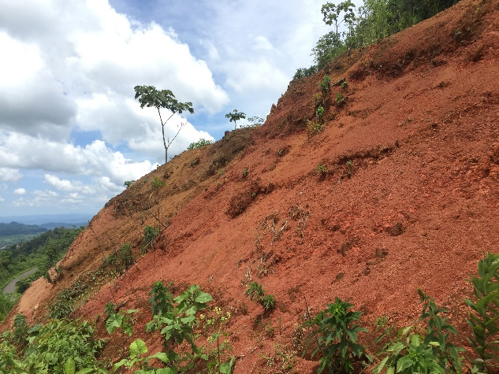
Análisis físico de los perfiles férricos
N° | Época | Humedad % | Densidad aparente g.(cm³)⁻¹ | Densidad real g.(cm³)⁻¹ | Porosidad % | Textura
Perfil 1 | sequía | 47,49 | 1,04 | 2,1 | 50,44 | Arcillas
Perfil 16 | sequía | 40,04 | 1 | 2,18 | 54,09 | Arcillas
Perfil 17 | sequía | 40,43 | 1,02 | 2,07 | 50,72 | Arcillas
Perfil 1 | lluvia | 50,53 | 1,1 | 2,20 | 49,94 | Arcillas
Perfil 16 | lluvia | 58,24 | 1 | 2,25 | 55,60 | Arcillas
Perfil 17 | lluvia | 57,09 | 1 | 2,38 | 58,24 | Arcillas

Slide 37
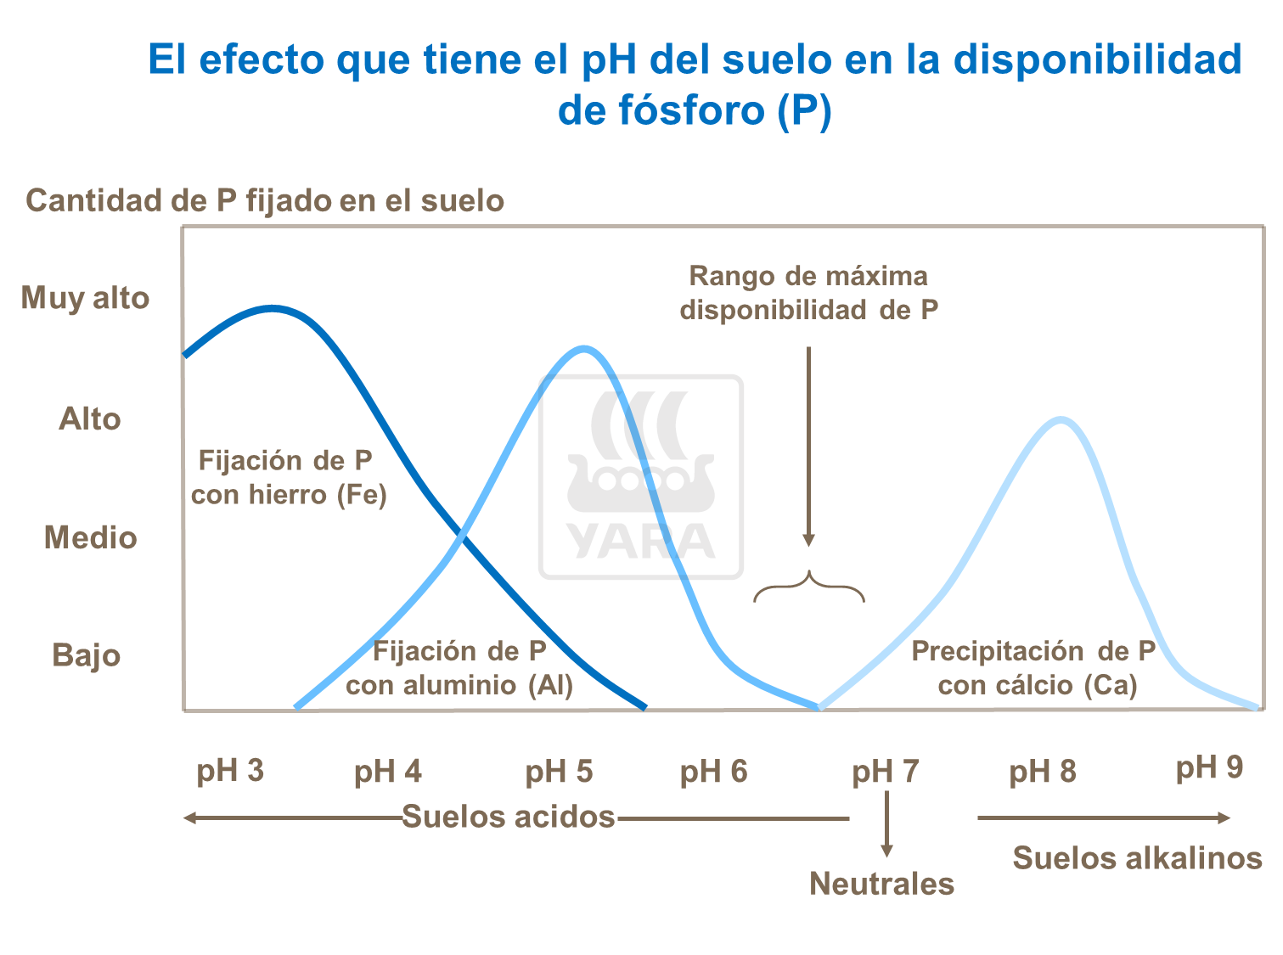
Análisis químico de los perfiles férricos
Efecto del pH del suelo y la disponibilidad de Fósforo (Yara, 2017)
N° | ÉPOCA | pH | Fósforo (mg.L⁻¹) | Acidez Intercambiable cmol.kg⁻¹ | Aluminio Intercambiable cmol.kg⁻¹ | K cmol.kg⁻¹ | Ca cmol.kg⁻¹ | Mg cmol.kg⁻¹ | Na cmol.kg⁻¹ | Bases totales cmol.kg⁻¹ | Retención de Fósforo (%)
Perfil 1 | sequía | 4,91 | 4,40 | 9,33 | 2,38 | 0,35 | 4,67 | 5,54 | 1,12 | 11,68 | 60,96
Perfil 16 | sequía | 3,74 | < 3,5 | 16,00 | 3,40 | 0,24 | 3,44 | 13,60 | 0,82 | 18,10 | 54,60
Perfil 17 | sequía | 4,20 | < 3,5 | 23,40 | 5,00 | 0,45 | 2,97 | 9,30 | 0,23 | 12,95 | 79,51
Perfil 1 | lluvia | 4,9 | < 3,5 | 3,14 | 1,80 | 0,40 | 10,06 | 4,79 | 0,79 | 16,04 | 42,89
Perfil 16 | lluvia | 4,63 | < 3,5 | 2,13 | 1,72 | 0,04 | 7,28 | 4,25 | 0,47 | 12,04 | 40,05
Perfil 17 | lluvia | 4,76 | < 3,5 | 5,37 | 2,13 | 0,11 | 2,54 | 7,68 | 1,47 | 11,80 | 44,97

Slide 38
Formulación de los Tecnosoles y ensayo de retención de fosfatos
COMPONENTES | Suelo |  | Aserrín |  | Cáscara de arroz |  | Sulfato de Aluminio (Al(SO₄)₃)
 | % | g | % | g | % | g | % | g
Tecnosol 1 | 75 | 187,5 | 20 | 50 | - | - | 5 | 12,5
Tecnosol 2 | 75 | 187,5 | - | - | 20 | 50 | 5 | 12,5
Tecnosol 3 | 60 | 150 | 20 | 50 | 20 | 50 | - | -
SOLUCIÓN | CI (mg.L⁻¹) (PO₄)³⁻ | CF (mg.L⁻¹) (PO₄)³⁻ | Tiempo de filtrado (h) | Retención de (PO₄)³⁻ (%)
Tecnosol 1 | 1,25 | 0,29 | 4 | 76,8
Tecnosol 2 | 1,25 | 0,26 | 3 | 79,2
Tecnosol 3 | 1,25 | 0,5 | 8 | 60
COMPONENTES | Suelo |  | Cáscara de arroz |  | Sulfato de Aluminio (Al(SO₄)₃)
 | % | g | % | g | % | g
Tecnosol 4 | 75 | 187,5 | 24,5 | 61,25 | 0,5 | 1,25
Tecnosol 5 | 75 | 187,5 | 24 | 60 | 1 | 2,5
Tecnosol 6 | 75 | 187,5 | 22,5 | 56,25 | 2,5 | 6,25
Tecnosol 7 | 75 | 187,5 | 15 | 37,5 | 10 | 25

Slide 39
Cinética de los Tecnosoles

Slide 40
Prueba de Retención de fosfatos al Tecnosol 5

Slide 41
Valores tomados en cuenta para la ecuación de la Cinética del Tecnosol 5
Para realizar la ecuación del Tecnosol 5 se tomaron los valores hasta donde el Tecnosol llega al equilibrio, es decir, hasta la hora 6 que alcanza su q máximo o qe de 0,0047 aproximadamente.
Tiempo (horas) | Ce (mg.L⁻¹) (PO₄)³⁻ | Retención (%) | C adsorbida (mg.L⁻¹) (PO₄)³⁻ | q, mg adsorbato.(g adsorbente)⁻¹
0 |  |  |  | 0
0,0001 | 0,51 | 59,20 | 0,74 | 0,00311
0,33 | 0,33 | 73,60 | 0,92 | 0,00386
0,67 | 0,17 | 86,40 | 1,08 | 0,00454
1 | 0,16 | 87,20 | 1,09 | 0,00458
2 | 0,14 | 88,80 | 1,11 | 0,00466
3 | 0,12 | 90,40 | 1,13 | 0,00475
4 | 0,14 | 88,80 | 1,11 | 0,00466
5 | 0,14 | 88,80 | 1,11 | 0,00466
6 | 0,15 | 88,00 | 1,10 | 0,00462

Slide 42
Ecuación de la cinética del Tecnosol 5
$\frac{dCA}{dt}=V_{a}$(Ecuación de primer orden según Rosen, 2014)
$$\frac{dqt}{dt}=K(qe−qt)$$
$$\ln\left(\frac{qe−qt}{qe}\right)= −Kt$$
Donde:
$qe$ Es el fosfato en el Tecnosol en equilibrio (mg adsorbato.(g adsorbente)⁻¹)
$qt$ Es el fosfato en el Tecnosol (mg adsorbato.(g adsorbente)⁻¹)
K Constante de la cinética de adsorción

Slide 43
Ajuste de la ecuación de la cinética del Tecnosol 5

Slide 44
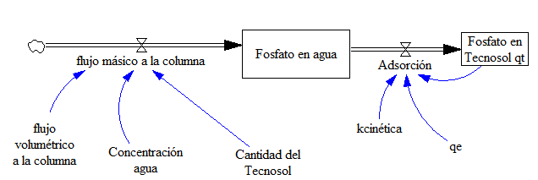
Modelo realizado en el software Vensim para el Tecnosol
Donde:
Flujo másico a la columna: $\frac{Concentración de fosfatos en el agua∗(flujo volumétrico)}{cantidad de Tecnosol}$
Fosfatos en el agua: $Flujo másico a la columna− Adsorción$
La adsorción: $K cinética (qe−qt)$
Fosfatos en el Tecnosol (qt): es la adsorción.

Slide 45
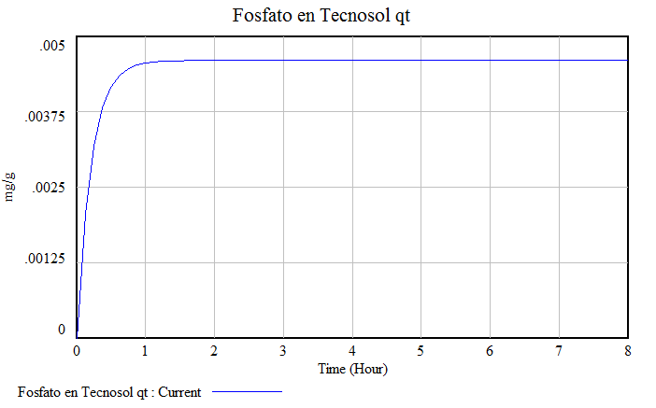
Modelo del comportamiento del fosfato en el Tecnosol
Se utilizó un step time de 0,25 h en el programa para que modele la cinética y se lo modelo por las primeras 8 horas para que se visualice bien la asíntota

Slide 46
Isotermas de adsorción de Langmiur y Freundlich para el Tecnosol 5
Ci (mg.L⁻¹) | 0,30 | 0,50 | 1,00 | 1,50 | 2,00 | 2,50

Slide 47
CAPÍTULO V: CONCLUSIONES

Slide 48
Los Tecnosoles elaborados con el suelo del perfil 17 a escala de laboratorio, disminuyeron la concentración de fosfatos del agua, a más del 50 % en todas las formulaciones. Por lo que, se los podría implementar a campo en los cauces del sistema hidrográfico de río Grande para disminuir las condiciones de eutrofización del agua. La mejor formulación obtenida fue la del Tecnosol 5, en la cual se usó cáscara de arroz y sulfato de Aluminio en porcentajes definidos.
Del análisis realizado en los puntos de agua, se concluyó que son aguas en estado hipertrófico, puesto que presentaron valores comprendidos entre 0,4 a 1,75 mg.L⁻¹ de PO₄⁻³, a pesar de que los parámetros de pH, T°, Eh, CE, SO₄²⁻ y NO₃⁻ se encontraron dentro de los límites permisibles.
Los afluentes que presentaron una alta concentración de PO₄⁻³, fueron: río Cañitas, río Platanales, estero El Aguacate y estero el Regreso, lo que puede deberse a la inundación en zonas con cobertura vegetal en la presa, lo que provoca la descomposición de la materia vegetal, aportando altas concentraciones de nutrientes en el agua. De igual manera al embalsar el agua, la velocidad del flujo de agua disminuye, limitando así la capacidad auto depuradora del río, con un alto contenido de sedimentos ricos en Fósforo y Nitrógeno.

Slide 49
De acuerdo al análisis estadístico, la presencia de lluvias tiene un efecto directamente proporcional en el contenido de fosfatos encontrados en las aguas de río Grande En época de lluvia, las precipitaciones favorecen a la erosión y lavado del suelo, identificando altas concentraciones de PO₄⁻³ en las aguas. En época de sequía los valores de PO₄⁻³ disminuyeron.
El parámetro de pH en el suelo influye de forma directa en la retención de Fósforo, porque cuando el pH en el suelo es ácido el Aluminio está presente en altas concentraciones como parte de la solución del suelo o, como iones intercambiables. Mientras más ácido sea el pH del suelo, mayor será la actividad de los compuestos de Aluminio, que al interactuar con los fosfatos solubles presentes en el suelo hacen que estos queden fijos como compuestos complejos insolubles de Aluminio. Cuando mayor sea la cantidad de Aluminio en el suelo mayor será la retención de Fósforo que esté presente.
Con la formulación del Tecnosol 5 se consiguió aumentar la retención de Fósforo del perfil 17 en un 45,43%. De esto podemos deducir que si se utiliza el suelo del perfil 17 de época de sequía para la elaboración del Tecnosol, probablemente se consiga aumentar la retención de Fósforo del suelo de 79% hasta casi un 100%.

Slide 50
Una vez realizado el ensayo de retención al Tecnosol 5 se concluyó que deja de ser eficiente a partir de la hora seis de actuar sobre el agua, porque este se satura llegando al equilibrio con un valor de q máximo 0,0048, a partir de este momento el Tecnosol deja de adsorber en toda su capacidad y se lo debería cambiar para realizar una adsorción completa del contaminante.
El Tecnosol dejó de funcionar no solamente por la saturación de fosfatos, sino también, probablemente se realizó una desorción forzada en las columnas del experimento, por consiguiente, en algún momento el agua podría tener una concentración mayor a la inicial. Es importante mencionar este fenómeno que se detectó en laboratorio en vista de que este estudio en algún momento se trasladará a los sistemas hidrográficos de río Grande que más contribuyen de fosfatos, en resumen, en la práctica podría generarse un problema en lugar de una solución por lo que es necesario estudiar más a profundidad este efecto.

Slide 51
GRACIAS POR LA ATENCIÓN!!

